Slide 1
Разработка веб-сервиса по учету персональных расходов «Smart Expenses»
Выполнили: Гайворонский С.И., Гостев З.С., Гудимов А.М.
Руководители: Тарасов В.С., Рыжков В.А.

Slide 2
Распределение обязанностей
Гайворонский Сергей:
Проектирование тестовых сценариев
Тестирование проекта
Составление курсового проекта
Составление презентации
Создание диаграмм: состояний, объектов, развертывания
Составление ТЗ
Гостев Захар:
Проектирование и программная реализация интерфейса клиентской части
Проектирование базы данных
Составление ТЗ
Создание диаграмм: прецедентов, классов
Гудимов Антон:
Проектирование и программная реализация серверной части
Разработка API
Описание Swagger
Создание диаграмм: последовательностей, коммуникации, активностей
Составление ТЗ

Slide 3
Актуальность разработки данного приложения
Учет расходов необходим для того, чтобы:
Знать реальные расходы в течение определенного периода
Находить «финансовые бреши», через которые уходят деньги
Начать планирование бюджета
Оптимизировать траты и найти источники дополнительной выгоды
Начать делать накопления
Выйти на новый уровень финансового развития

Slide 4
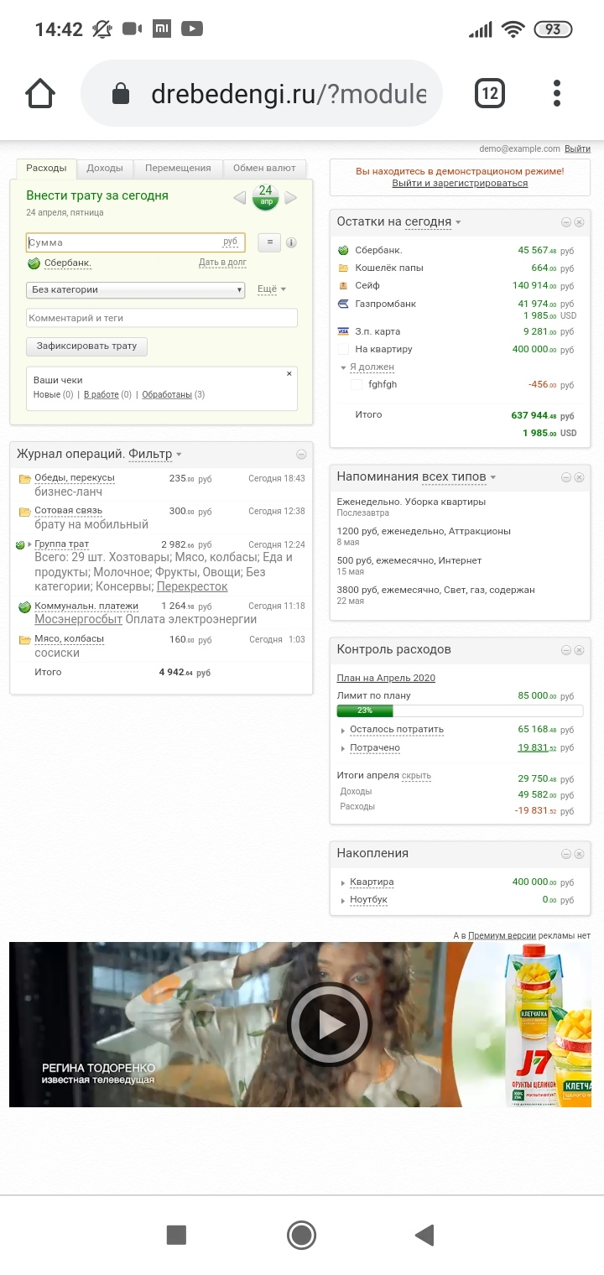
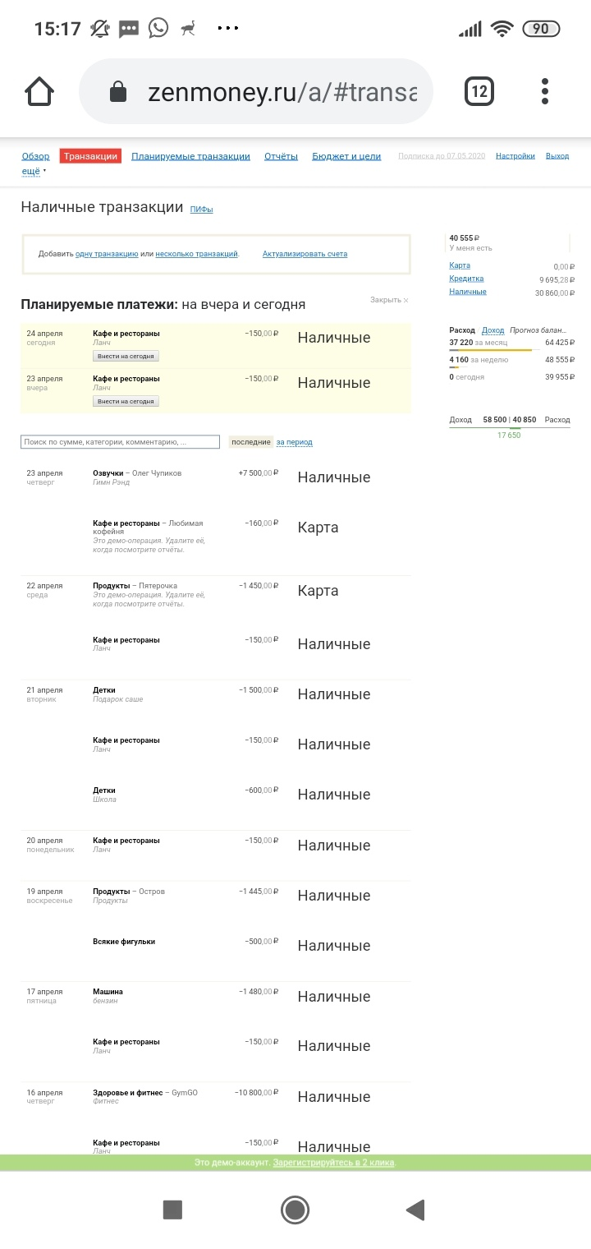
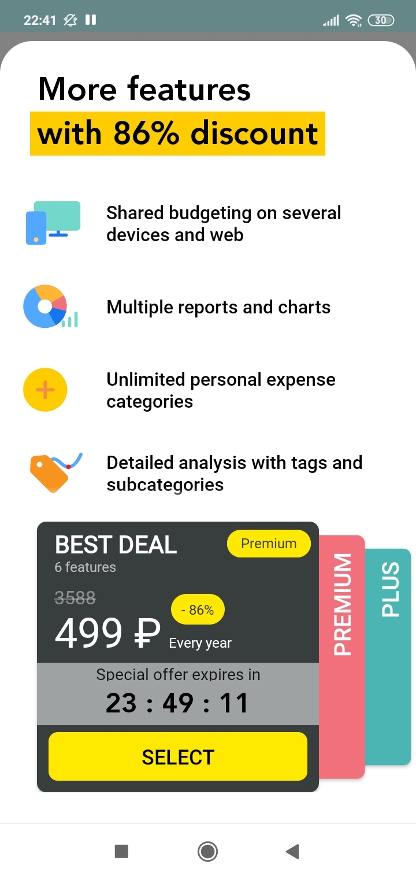
Существующие аналоги
Минусы:
Платная подписка
Перегруженный интерфейс
Обилие навязчивой рекламы и акций

Slide 5
Постановка задачи
Цель: автоматизировать и систематизировать учет расходов пользователя
Процессы, подлежащие автоматизации:
Процесс регистрации расходов
Процесс классификации расходов
Процесс формирования ограниченного набора статистических данных о расходах
Процесс внесения расходов

Slide 6
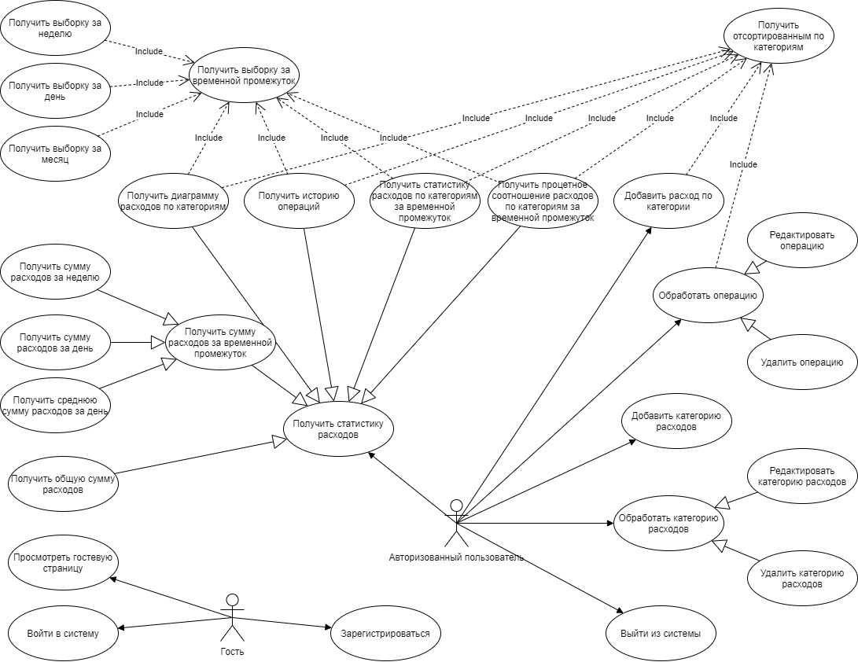
Use-case диаграмма

Slide 7
Выбор используемых технологий
Стек технологий:
PHP
JavaScript
HTML
CSS
MySQL
phpMyAdmin

Slide 8
Анализ архитектуры
Основной паттерн проектирования - Фасад
Данный паттерн позволил достичь:
уменьшение количества связей между клиентом и системой
возможность выделения подсистем компонентов в одной системе
возможность упрощения работы с системой, определив одну точку взаимодействия

Slide 9
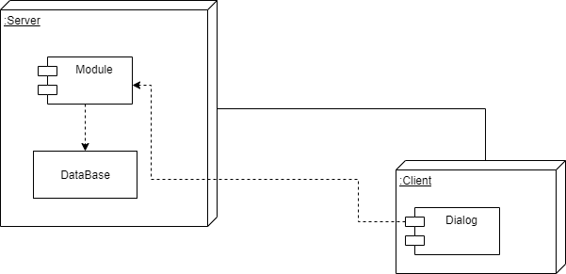
Схема развертывания веб-сервиса

Slide 10
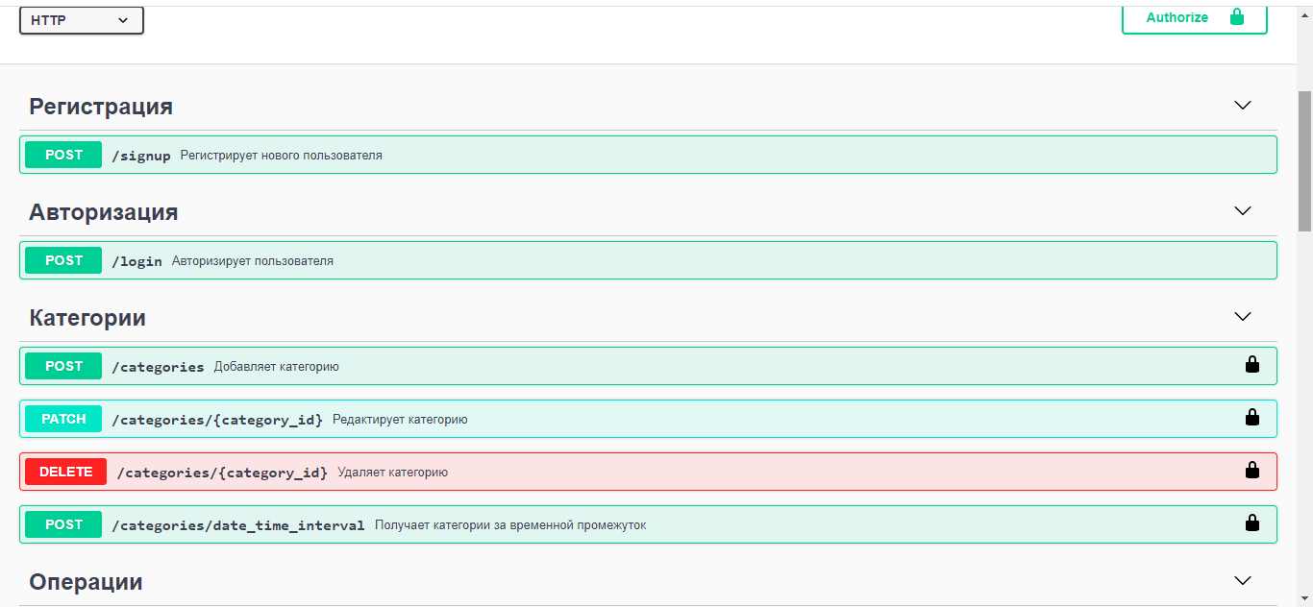
Swagger

Slide 11
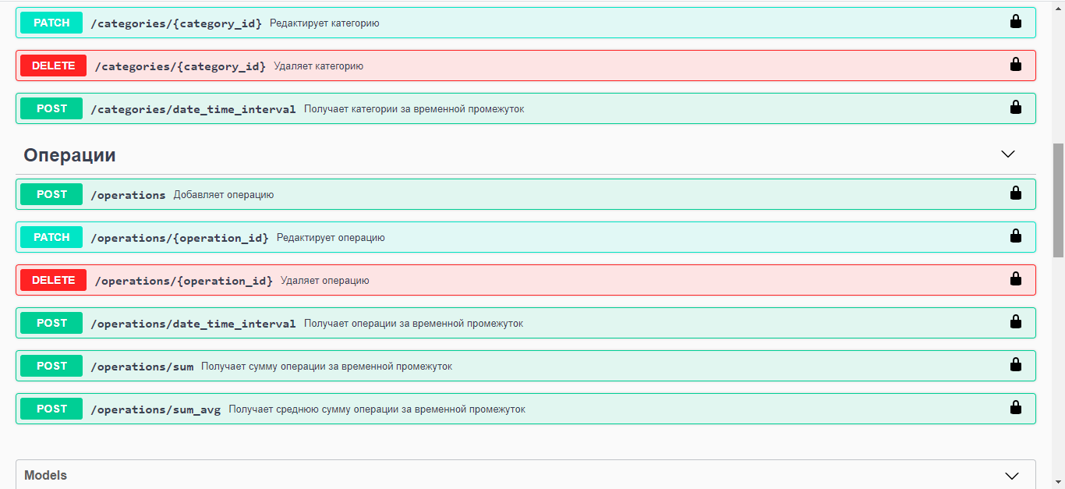
Swagger

Slide 12
Тестирование
Unit testing
Smoke testing
End-to-end testing
UI testing

Slide 13

Скриншоты приложения

Slide 14
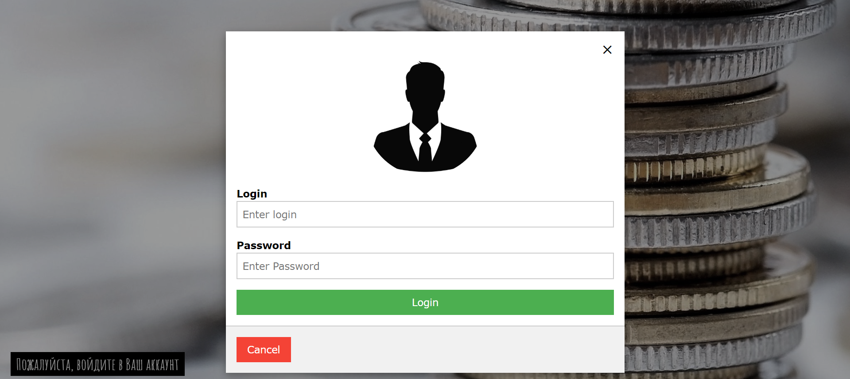
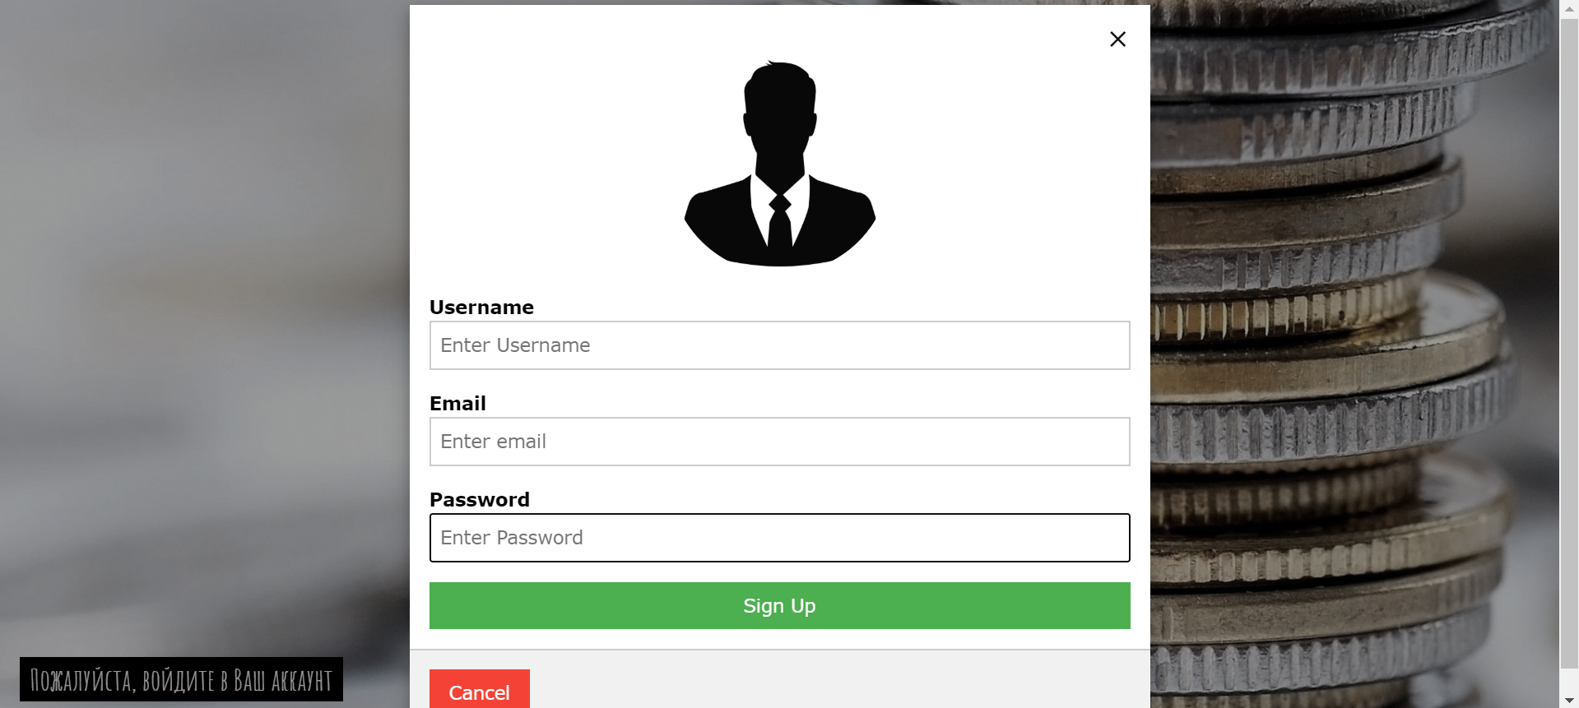
Скриншоты приложения

Slide 15
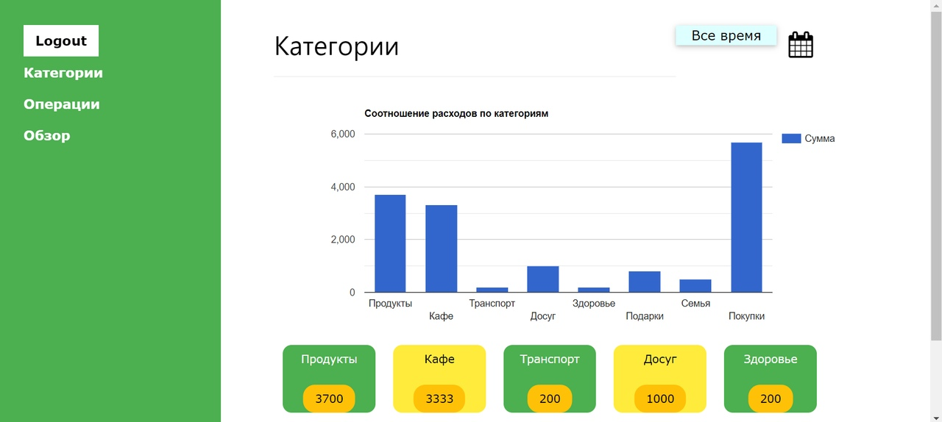
Скриншоты приложения

Slide 16
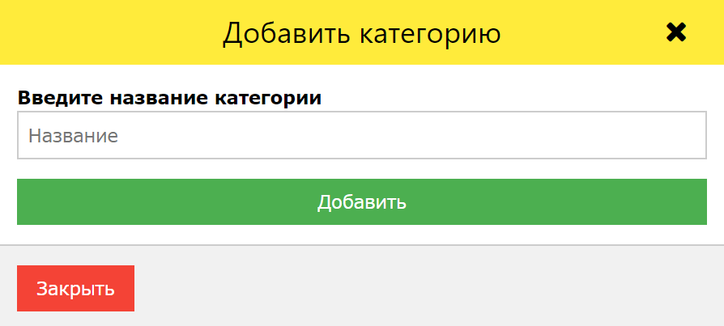
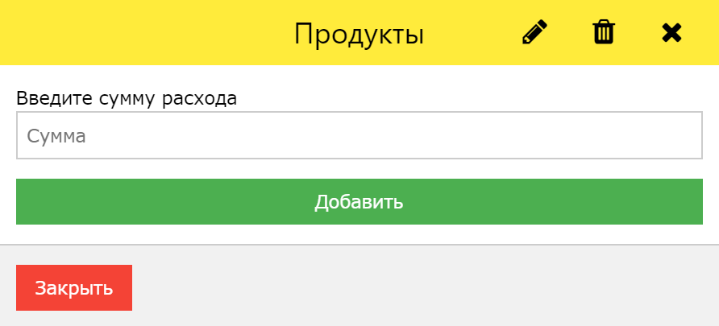

Slide 17
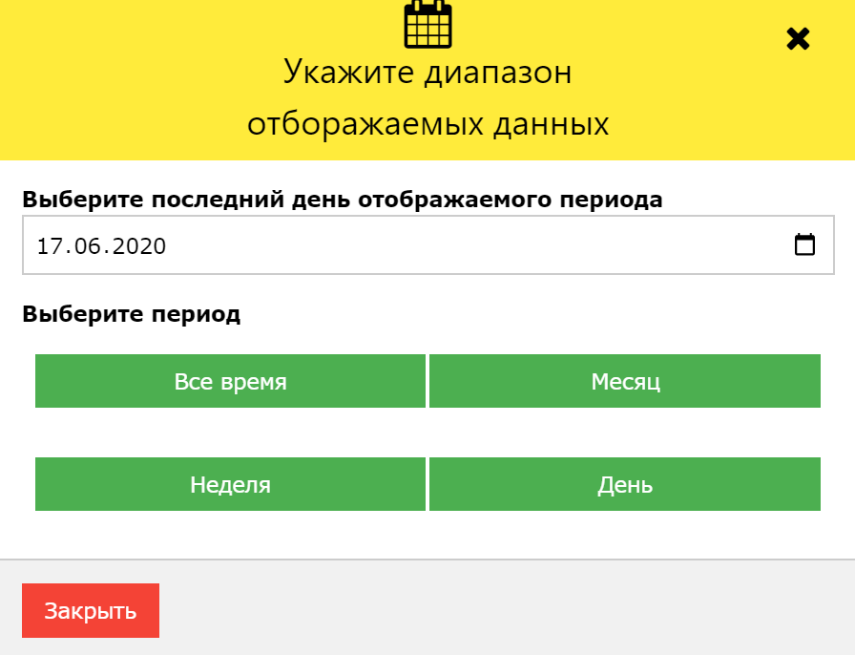

Slide 18
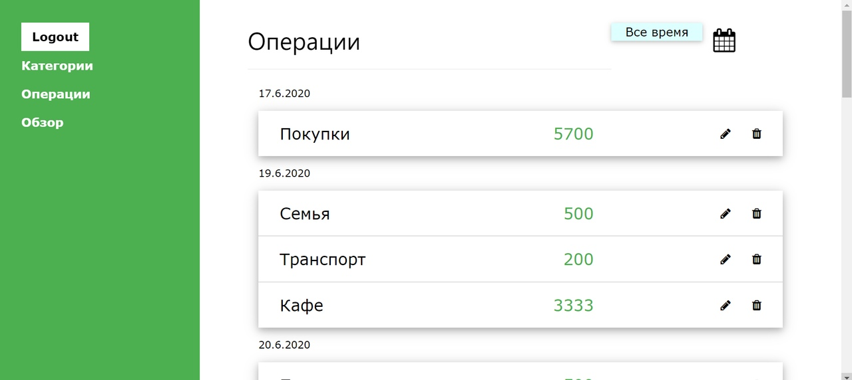
Скриншоты приложения

Slide 19
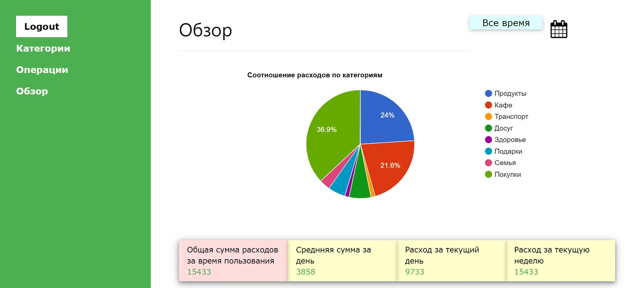
Скриншоты приложения

Slide 20
Заключение
В ходе разработки данного приложения:
Изучена предметная область
Проанализированы существующие аналоги проекта
Определены и реализованы необходимые функции и модули
Разработано приложение, отвечающее указанным в техническом задании требованиям

Slide 21
Спасибо за внимание
Участники проекта:
Гайворонский С.И. gaivoronsky1999@gmail.com
Гостев З.С. zgstv@yandex.ru
Гудимов А.М. gudimovanton@yandex.ru

